Slide 1
事案の概要

Slide 2
事案のタイムライン

Slide 3
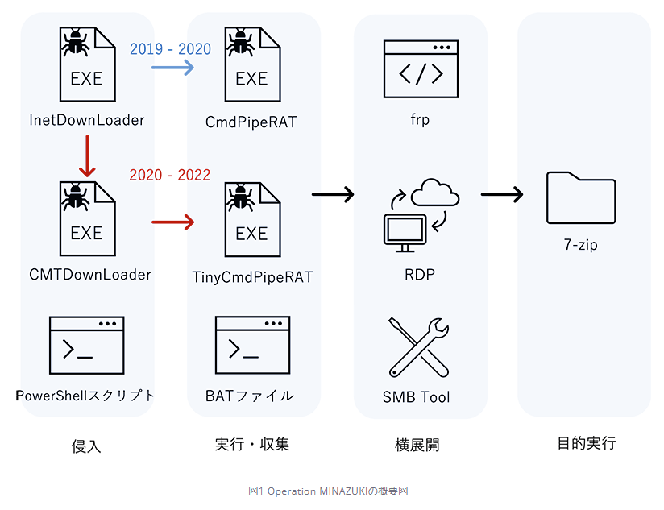
事案の攻撃フロー

Slide 4
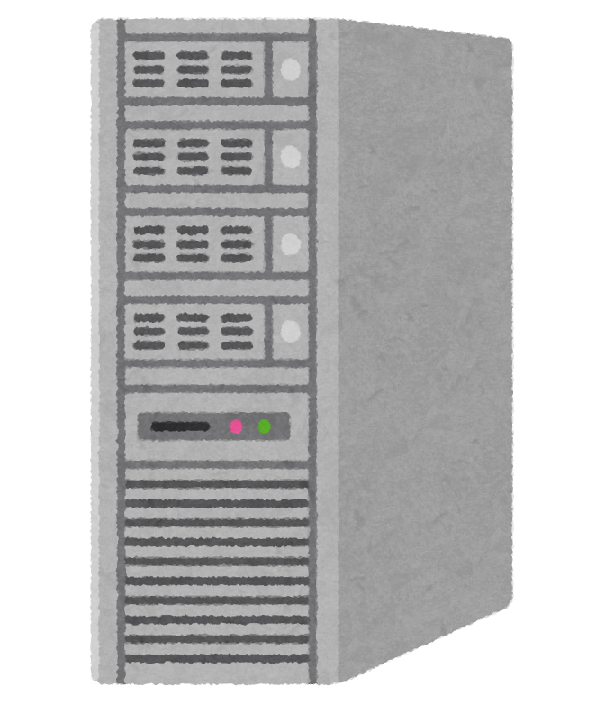








事案の攻撃フロー
WordPressのreadme.htmlの中に
ペイロードが含まれるように改ざん
改ざんされた
国内正規サイト
攻撃者Webサーバ
C2サーバ
②Webサイトアクセス
⑤Webサイトアクセス
⑧TLSトンネリング
③ペイロード受信
⑥ペイロード受信
⑨C2通信(RDP接続)
proxyサーバ
①初期侵入
InetDownLoader
(1stステージダウンローダ)
CMTDownLoader
(２ndステージダウンローダ)
TinyCmdPipeRAT
⑩権限昇格,横展開,情報持ち出し etc
標的型メール
④ファイル作成
⑦ファイル作成
バッチファイル
※時期によってどちらを
作成するか異なる
※時期によってどちらを
作成するか異なる
CmdPipeRAT
悪意のある
Webページ
⑤’C2通信(HTTP POST)
⑧’ネットワーク情報
プロセス情報取得
C2サーバ

Slide 5
ATT&CKのTacticsとTechniqueのマッピング
Tactic | ID | Name | 概要 | マッピング
Execution | T1059.001 | Command and Scripting Interpreter: PowerShell | マルウェアのダウンロード | ・InetDownLoader,CMTDownLoaderで使用
 | T1059.003 | Command and scripting interpreter: Windows command shell | バッチファイルを利用してマルウェアやWindowsコマンドを実行 | ・CMTDownLoaderのバッチファイル作成&実行によるネットワーク情報・プロセス情報の収集。
Persistence | T1547 | Boot or Logon Autostart Execution | Runキー及びスタートアップフォルダを利用したマルウェアの実行 | ・TinyCmdPipeRATで使用？
 | T1133 | External Remote Services | VPNを使用した侵害された正規アカウントによる不正アクセス | ・TinyCmdPipeRATで使用？
Privilege Escalation | T1057 | Process discovery | プロセス終了のための特定のプロセスを発見 | ・CmdPipeRAT、TinyCmdPipeRATで使用？
 | T1082 | System information discovery | システムに関する情報をログに記録 | ・CmdPipeRAT、TinyCmdPipeRATで使用？
Defense Evasion | T1070.004 | Indicator Removal on Host: File Deletion | 検出回避のためにマルウェア、バッチファイルや圧縮ファイルの削除 | ・CmdPipeRAT、TinyCmdPipeRATで使用？
Discovery | T1135 | Network Share Discovery | net share, net viewコマンドを利用したネットワークの探索 | ・CmdPipeRAT、TinyCmdPipeRATで使用？
 | T1082 | System Information Discovery | dirコマンドによるファイル検索 | ・CmdPipeRAT、TinyCmdPipeRATで使用？
 | T1049 | System Network Connection Discovery | netstatコマンドによる通信しているIPアドレス・ポート番号や解放ポートを表示 | ・CMTDownLoader作成のバッチファイルで使用 ・CmdPipeRAT、TinyCmdPipeRATで使用？
 | T1057 | Process Discovery | tasklistコマンドによるプロセス一覧情報を取得 | ・CMTDownLoader作成のバッチファイルで使用 ・CmdPipeRAT、TinyCmdPipeRATで使用？
 | T1087 | Account Discovery | net user コマンドでユーザを探索 | ・CmdPipeRAT、TinyCmdPipeRATで使用？
Lateral Movement | T1021.001 | Remote Services: Remote Desktop Protocol | frpを利用した外部からのRDP接続 | ・TinyCmdPipeRATによるTLSトンネリング
 | T1021.002 | Remote Services: SMB/Windows Admin Shares | SMB接続を利用して組織上の端末にマルウェアを配布 | ・CmdPipeRAT、TinyCmdPipeRATで使用？
Collection | T1005 | Data from Local System | cmdを使い感染機器の情報を収集 | ・CmdPipeRAT、TinyCmdPipeRATで使用？
 | T1560 | Archive Collected Data | 7z, gzipでデータを圧縮 | ・CmdPipeRAT、TinyCmdPipeRATで使用？
Command And Control | T1132 | Data Encoding | Base64を使い通信をエンコード | ・InetDownLoader,CMTDownLoader,CmdPipeRATと攻撃者インフラ間で使用
 | T1071 | Application Layer Protocol | HTTP, HTTPSでC2サーバと通信 | ・CmdPipeRATのHTTP POSTメソッドによるC2通信
 | T1001 | Data Obfuscation | RC4, AES, XORで送信データを暗号化 | ・CmdPipeRATのRC4,Base64によるC2通信データ暗号化
 | T1102 | Web Service | 正規サイトを改ざんし、C2サーバまたは攻撃ツール置き場として使用 | ・InetDownLoaderの通信先(ペイロード配布元)として使用
 | T1090.001 | Proxy: Internal Proxy | 被害者環境のProxy設定情報を悪用してC2サーバと通信 | ・CmdPipeRAT：感染端末のレジストリ情報からProxy設定を窃取し使用 ・TinyCmdPipeRAT：ハードコーディングされたProxy設定を使用
 | T1572 | Protocol Tunneling | frpを利用したトンネリング接続 | ・TinyCmdPipeRATによるTLSトンネリング
Exfiltration | T1041 | Exfiltration Over C2 Channel | C2サーバに窃取した機密情報を送信 | ・CmdPipeRAT：RC4,Base64による暗号化をしてデータをC2サーバに送信 ・TinyCmdPipeRAT：TLSチャネルを使用してデータをC2サーバに送信

Slide 6
Kerberos認証の流れ

Slide 7


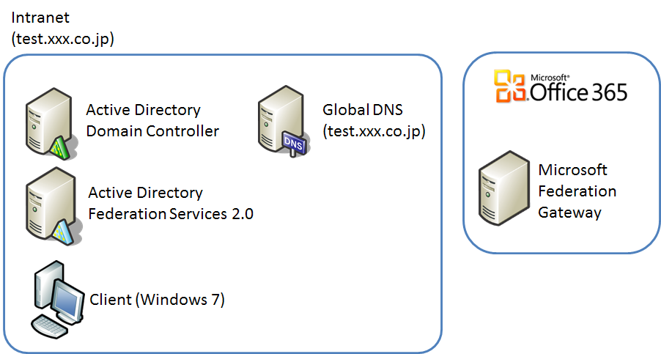


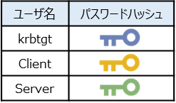
【Kerberos認証の流れ】
パスワードハッシュ
Client
Key Distribution Center
(KDC)
Server
セッション鍵
本人確認
SPN:krbtgt
Timestamp
①KRB_AS_REQ
Client名
Timestamp
②ユーザ認証
ユーザ名 | パスワードハッシュ
krbtgt
Client
Server
④セッション鍵1
復号
TGT
③KRB_AS_REP
Timestamp
NTDS
・Client@domain
・TGT有効期限
・PAC など
利用券発行
SPN:server
④KRB_TGS_REQ
<Authenticator>
Client名
Timestampなど
⑤TGT検証
TGT
TGT
<Authenticator>
Client名
Timestampなど
⑦セッション鍵2
復号
TGS
⑥KRB_TGS_REP
・Client@domain
・TGS有効期限
・PAC など
サービス利用
<Authenticator>
Client名
Timestampなど
⑨TGS検証
⑧KRB_AP_REQ
TGS
TGS
⑩KRB_AP_REP
<Authenticator>
Client名
Timestampなど

Slide 8
【Kerberos認証の流れ】
Client
Key Distribution Center
(KDC)
Server
パスワードハッシュ
Timestamp
セッション鍵
①KRB_AS_REQ
Client名
Timestamp
②ユーザ認証
ユーザ名 | パスワードハッシュ
krbtgt
Client
Server
④セッション鍵1
復号
TGT
③KRB_AS_REP
Timestamp
NTDS
SPN
④KRB_TGS_REQ
<Authenticator>
Client名
Timestampなど
⑤TGT検証
TGT
TGS
⑦KRB_TGS_REP
NTDS
TGT
<Authenticator>
Client名
Timestampなど
⑧KRB_AP_REQ
TGS
⑧KRB_AP_REP
⑨TGS検証

Slide 9
【Kerberos認証の流れ】
Client
Key Distribution Center
(KDC)
Server
パスワードハッシュ
Timestamp
①KRB_AS_REQ
Client名
Timestamp
②ユーザ認証
③KRB_AS_REP
Timestamp
TGT
④KRB_TGS_REQ
TGT
⑤TGT検証
⑥SPNに紐づくアカウントの検索
⑦KRB_TGS_REP
TGS
⑧KRB_AP_REQ
TGS
⑧KRB_AP_REP
⑨TGS検証

Slide 10
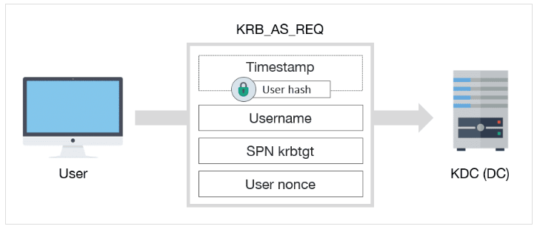

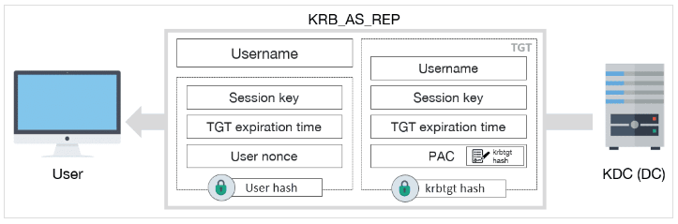

■KRB_AS_REQ/REPメッセージの構成イメージ
AS-REPメッセージ内には、User hashやkrbtgt hash
そのものが入っているわけではなく、
あくまでハッシュで暗号化されたデータのみが入っている
このデータからどうやって
パスワードを解析する？？
https://www.tarlogic.com/blog/how-kerberos-works/

Slide 11
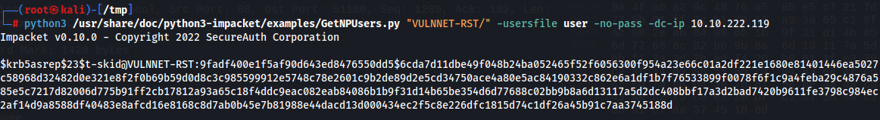
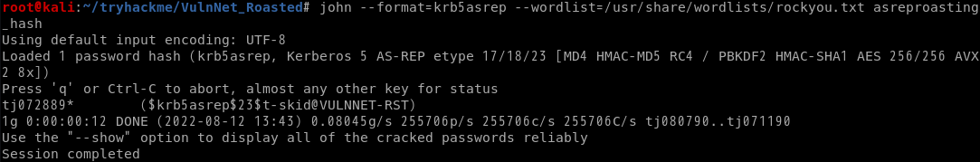
■攻撃ツールの挙動を確認
使用するツール
・Impacket：ユーザリストに記載のユーザについて、AS-REQメッセージを送信し、応答メッセージ(AS-REP)からパスワード解析に必要なデータを抽出する
・John the ripper：Impacketで取得したデータを元に辞書ベースのパスワード解析を行う
Impacketの実行結果
ドメイン名
ユーザ名リスト
DCのIPアドレス
パスワード
解析実行
AS-REP Roastingの説明サイトなどで
“パスワードハッシュ”と呼ばれているもの。
(これは一体何のデータなのか？？)
John the ripperの実行結果
パスワードリスト
Impacketの出力結果
Impacketの出力結果から
パスワードを解析できるのはなぜ？
一体何のデータを出力している？
パスワード(解析結果)

Slide 12
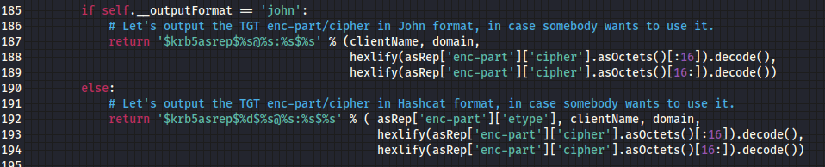
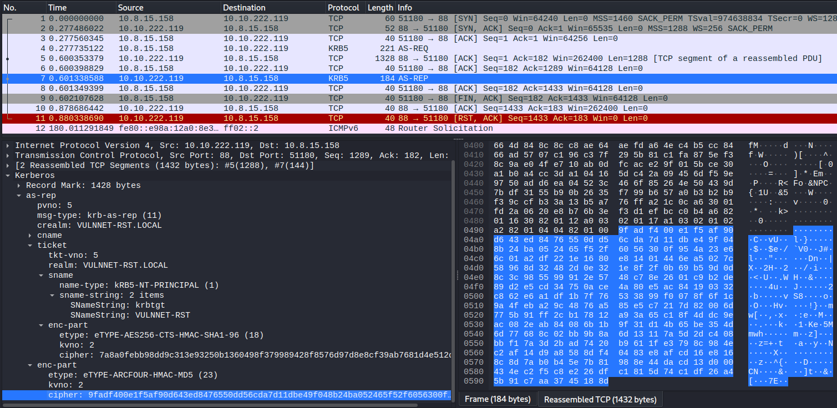
■Impacketの処理をソースコードとパケットからざっくり確認
Impacket(GetNPUsers.py)のコード抜粋
AS-REPメッセージ内の「enc-part」-「cipher」
のデータを抽出して出力する処理になっている。
ツール実行時のパケット(AS-REPメッセージ)
AS-REPメッセージ内には大きく以下3つのデータがある。
・クライアント名(cname)
・TGT(krbtgtのパスワードハッシュで暗号化)
・User Hashで暗号化されたデータ(セッションキーなど)
「enc-part」-「cipher」は「User Hashで暗号化されたデータ」になっている。
従って、Impacketの出力結果
＝User Hashで暗号化されたデータ
であることが確認できる
TGT(krbtgtのパスワードハッシュで暗号化)
User Hashで暗号化されたデータ

Slide 13
■Impacketの出力結果を再度確認
Impacketの出力結果は以下5種類の
データになっていることがわかる。
⇒John the ripperではこのデータとパスワードリストのみを用いてパスワード解析を行っている
Impacketの実行結果
暗号プロトコルを示す数字
ユーザ名
ドメイン名
チェックサム
User Hashで暗号化されたデータ

Slide 14
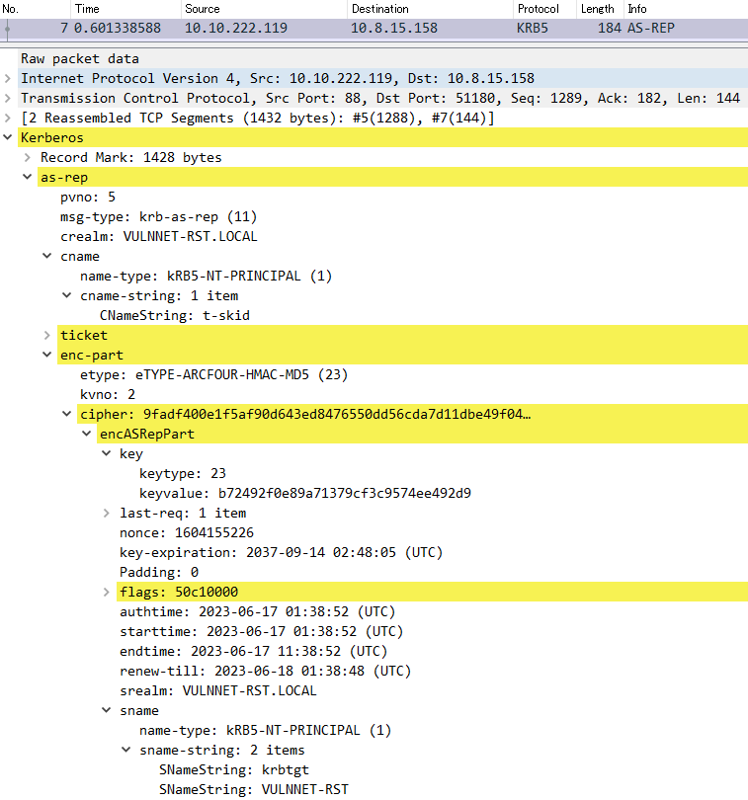
■User Hashで暗号化されたデータには何が入っているか確認
Wiresharkによる複合後のAS-REPメッセージ
User Hashで暗号化されていたデータ
セッションキー
John the ripperで把握できない値
nonce
セッションキー有効期限
サーバ名
(krbtgt+ドメイン名)
John the ripperで把握できる値

Slide 15
■John the ripperの解析の流れ(推測)
Johnのソースコードは中身追い切れていないので推測になりますが、以下の流れでパスワードを解析しているものと推測。
■解析の流れ：
①パスワードリストに記載のパスワードからハッシュを計算
②①で計算したパスワードハッシュを元にenc-partを復号
③復号結果のsnameを確認し、ユーザ名・ドメイン名が一致するか確認
④一致していれば①のパスワードが正しいものとわかる
■Impacketの出力結果の用途
・暗号プロトコルを示す数字：パスワードからパスワードハッシュを生成する際のプロトコルを確認するために使用
・ユーザ名：用途なし？
・ドメイン名：復号したsnameのドメイン名が正しいものか確認するのに使用
・チェックサム：暗号データが破損していないか確認するのに使用
・暗号データ：解析対象

